Slide 1
ВПРОВАДЖЕННЯ STEM ОСВІТИ ДЛЯ ЖІНОК: ЗАРУБІЖНИЙ ДОСВІД ТА ЙОГО ЗНАЧЕННЯ В УКРАЇНІ
СОРОКО Наталія Володимирівна,
кандидат педагогічних наук, провідний співробітник відділу компаративістики інформаційно-освітніх інновацій
Інституту цифровізації освіти НАПН України
навчальна дисциплина «STEM орієнтовані педагогічні системи»
для здобувачів вищої освіти
ступінь «Доктор філософії»
спеціальність «011 Освітні, педагогічні науки»
Освітньо-наукова програма «Інформаційно-комунікаційні технології в освіті»

Slide 2
Актуальність
STEM освіта є важливим кроком до забезпечення гендерної рівності та розвитку інноваційного сектору.
STEM освіта базується на інтерактивному та практичному навчанні, що допомагає формувати креативне, логічне та проблемне мислення.
У багатьох країнах світу вже впроваджують STEM освіту для жінок, що допомагає залучати більше жінок до STEM професій.
Впровадження STEM освіти для жінок є актуальним питанням у багатьох країнах світу, включаючи Україну. Зарубіжний досвід може бути корисним для розуміння та впровадження STEM освіти в Україні.

Slide 3
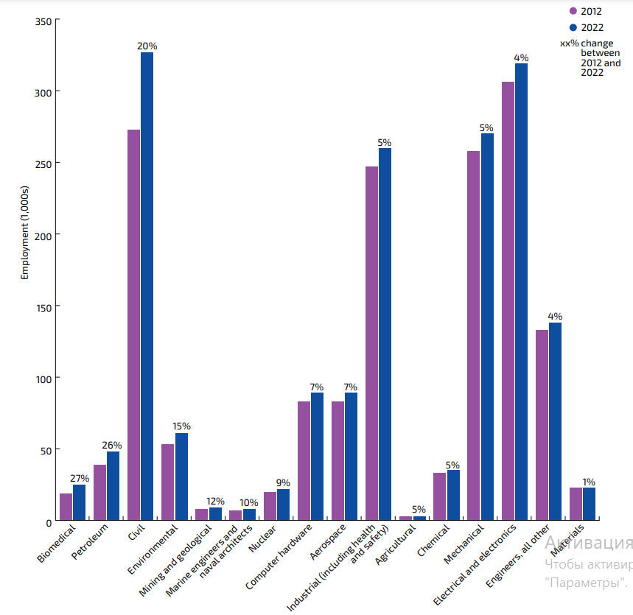
ПРОГРАМИ ВПРОВАДЖЕННЯ STEM ОСВІТИ ДЛЯ ЖІНОК
https://www.aauw.org/

Slide 4
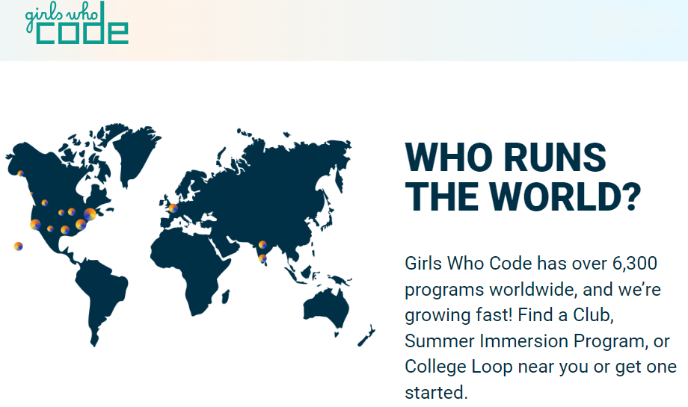
ПРОГРАМИ ВПРОВАДЖЕННЯ STEM ОСВІТИ ДЛЯ ЖІНОК (1)
США та Канада
Girls Who Code пропонує широкий спектр програм, розроблених для підтримки студентів коледжу та професіоналів на початку кар’єри (18-25) у наполегливому навчанні в галузі інформатики та успішному проходженні першого стажування та роботи
Навчання та тренінги також доступно французькою, гінді, іспанською, італійською, німецькою та японською мовах
Women@SCS
Місія Women@SCS полягає у створенні, заохоченні та підтримці академічних, соціальних і професійних можливостей жінок у сфері комп’ютерних наук, а також у сприянні розширенню галузі та її різноманітній спільноті

Slide 5
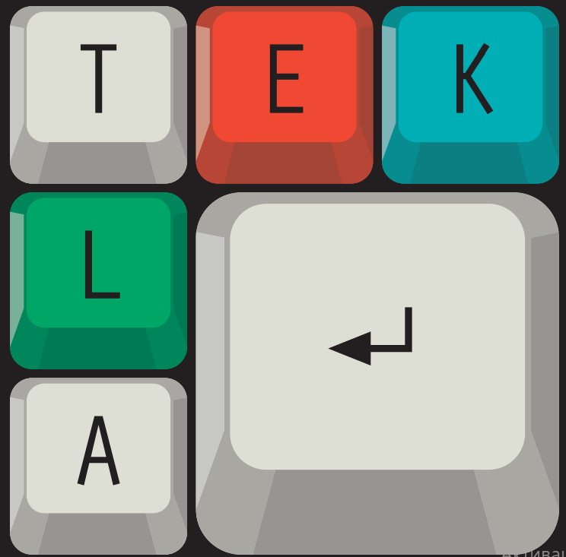
ПРОГРАМИ ВПРОВАДЖЕННЯ STEM ОСВІТИ ДЛЯ ЖІНОК (2)
Швеція
Technikvinnor було створено як групу у Facebook у вересні 2017 року. За п’ять днів до групи приєдналися 5000 людей, яка сьогодні налічує майже 31 000 членів по всій Швеції. На основі потреб і побажань учасників було засновано дві сестринські мережі: Technikvinnor Boss і Technikvinnor Job.
https://www.teknikkvinnor.se/om-teknikkvinnor
Tekla Festival заснована у 2003 році та спрямована на підтримку і мотивацію дівчат для вибору кар'єри в галузях STEM. Програма організовує технічні заходи та заняття для дівчат і проводить інформаційну роботу серед школярок.
https://support.tekla.com/doc/tekla-structures/2019/modtool_51_help_stem_mesh

Slide 6
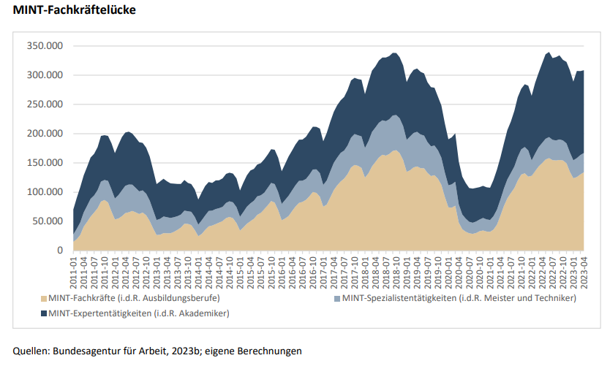
ПРОГРАМИ ВПРОВАДЖЕННЯ STEM ОСВІТИ ДЛЯ ЖІНОК (3)
Німеччина
MINT Zukunft schaffen направлена на середню освіту, аналіз стану зацікавленості школярок у галузях STEM освіти та ініціатив щодо їхньої мотивації у кар’єрі в цих галузях.
Програма "MINT Zukunft schaffen" була заснована в Німеччині у 2008 році. Вона була створена з метою підтримки та розвитку STEM-освіти та наукових галузей у країні, а також для підвищення інтересу молоді до математики, інформатики, науки та технологій. Протягом років програма активно співпрацювала з університетами, школами, компаніями та іншими партнерами для досягнення своїх цілей у розвитку STEM-освіти та наукових досліджень у Німеччині.
MINT-Fachkräfte (i.d.R. Ausbildungsberufe) - Спеціалісти MINT (зазвичай стажування)
Spezialistentätigkeiten (i.d.R. Meister und Techniker) - Роботи спеціалістів MINT (зазвичай майстри та техніки)
MINT-Expertentätigkeiten (i.d.R. Akademiker) - Діяльність експертів МІНТ (зазвичай науковців)

Slide 7
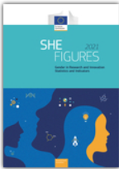
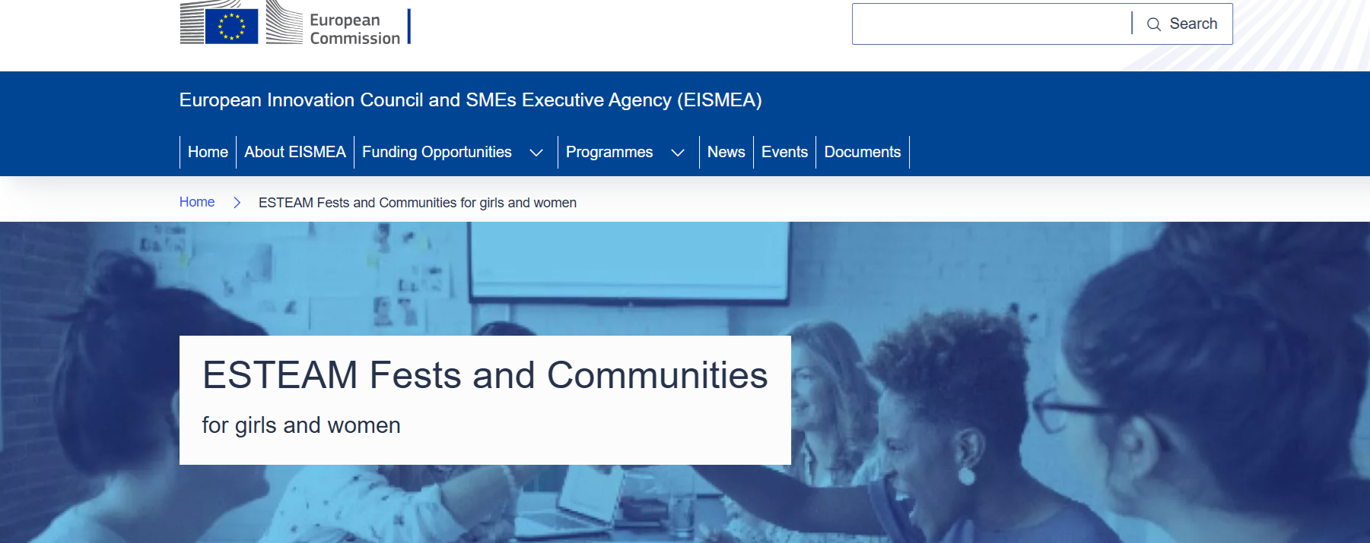
Проєкт Horizon Europe Women in STEM
є частиною програми Європейського Союзу Horizon Europe, спрямованої на подолання гендерної нерівності в галузях науки, технологій, інженерії та математики (STEM).
Основні напрямки проєкту:
підтримка наставництва та мережевих зв’язків: створення програм наставництва для поєднання молодих жінок з досвідченими фахівчинями у STEM, що сприяє побудові впевненості, професійних зв'язків та розвитку навичок, необхідних для кар’єрного росту;
сприяння політичним і структурним змінам: ініціювання політичних змін на рівні установ та уряду для підтримки гендерної рівності, наприклад, забезпечення збалансованого представництва в наукових комісіях і справедливого доступу до наукових грантів;
популяризація STEM-освіти серед дівчат: програми, що залучають дівчат до STEM-напрямків з раннього віку, сприяючи їх постійному інтересу до науки і технологій протягом усього освітнього шляху.
European Commission. (2021). She Figures 2021 – Gender in research and innovation: statistics and indicators. Retrieved from https://data.europa.eu/doi/10.2777/06090

Slide 8
ЗАГАЛЬНІ АСПЕКТИ ПРОГРАМ STEM ОСВІТИ ДЛЯ ЖІНОК
Багато програм включають елемент менторингу, де досвідчені жінки-професіонали в STEM діляться своїм досвідом і знаннями з молодшими поколіннями. Рольові моделі можуть надихати молодих дівчат прагнути досягти висот у STEM галузях.
Менторинг та рольові моделі
Стимулювання інтересу
Аспекти програм STEM освіти для жінок
Фінансова підтримка
Онлайн-ресурси
У багатьох країнах створюються спеціальні громадські організації і спільноти, які об'єднують жінок у STEM галузях для обміну досвідом та підтримки
Спільноти

Slide 9
Висновки
Впровадження STEM-освіти для жінок може забезпечити більшу кількість жінок у STEM-професіях та допомогти зменшити гендерні нерівності.
Для цього необхідно забезпечити доступність STEM-освіти для всіх студенток, зокрема шляхом створення спеціальних програм та курсів, які будуть привертати більше жінок до STEM-галузей.

Slide 10
Дякую за увагу!

